Slide 1

API de municípios do
O Instituto Brasileiro de Geografia e Estatística (IBGE) é um instituto público da administração federal brasileira criado em 1934
e instalado em 1936 com o nome de Instituto Nacional de Estatística. O nome atual data de 1938.
O IBGE tem atribuições ligadas às geociências e estatísticas sociais, demográficas e econômicas, o que inclui realizar
censos e organizar as informações obtidas nesses censos, para suprir órgãos das esferas governamentais federal,
estadual e municipal, e para outras instituições e o público em geral.

Slide 2
Funçao para obter o id das UFs (Unidades da Federação do Brasil )
from “APIIBGE" import “APIIBGE"
a = APIIBGE()
a.UFs()
Essa função irá dar get de um json que possui todas as numerações das Unidades da Federação doo Brasil

Slide 3
Função para obter os municípios pelo código da UF
from “APIIBGE" import “APIIBGE"
Dentro do programa
a = APIIBGE()
a.munUF(id da UF)
Essa função irá dar get de um json que possui todas os municípios com base no número da UF (Unidade da Federação) desejada.

Slide 4
Função para transformar o json dos municípios da UF em .txt.
from “APIIBGE" import “APIIBGE"
Dentro do programa
a = APIIBGE()
a.transforma_txt(id da UF)
Essa função irá fazer o mesmo processo da função munUF, só que invés de só retornar um json, ele transforma e armazena esse json em um .txt .

Slide 5
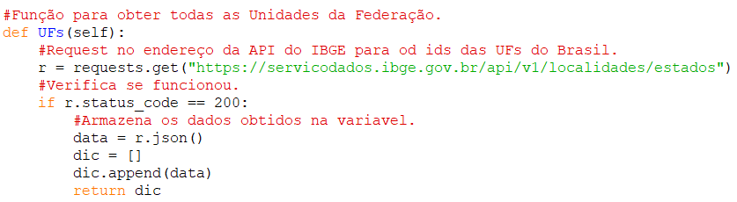
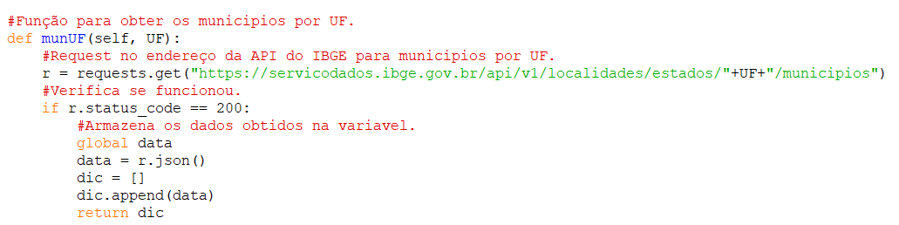

Slide 6
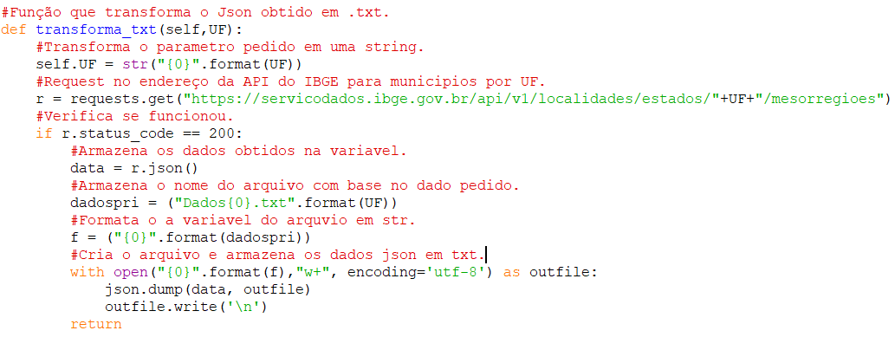

Slide 7
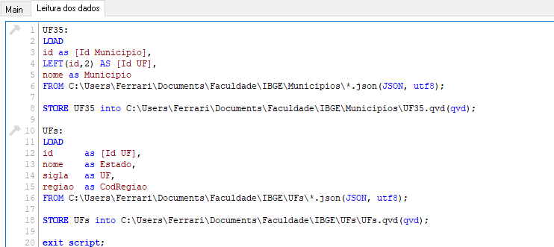
Após a exportação dos dados em formato .json é feito a leitura dos dados e salvos em uma extensão mais apropriada para o consumo.
No caso utilizamos uma plataforma para desenvolvimento de aplicações BI, o Qlik Sense

Slide 8
Fontes:
https://pt.wikipedia.org/wiki/Instituto_Brasileiro_de_Geografia_e_Estat%C3%ADstica
https://servicodados.ibge.gov.br/api/docs/localidades?versao=1

